Slide 1
The National Research Ethics System: Resources and Regulations
Vidar Enebakk (NESH)
UiO, UV, 14.10.2021

Slide 2

Lover og regler
1) Forskningsetikkloven (2007)
2) Helseforskningsloven (2009)
3) Personopplysningsloven (2018)

Slide 3
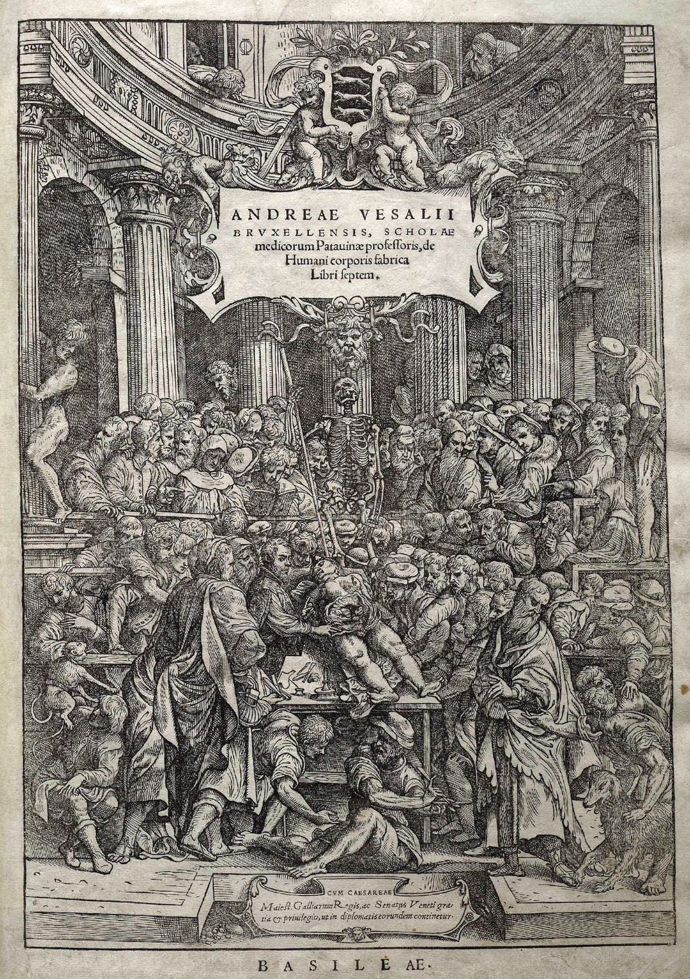
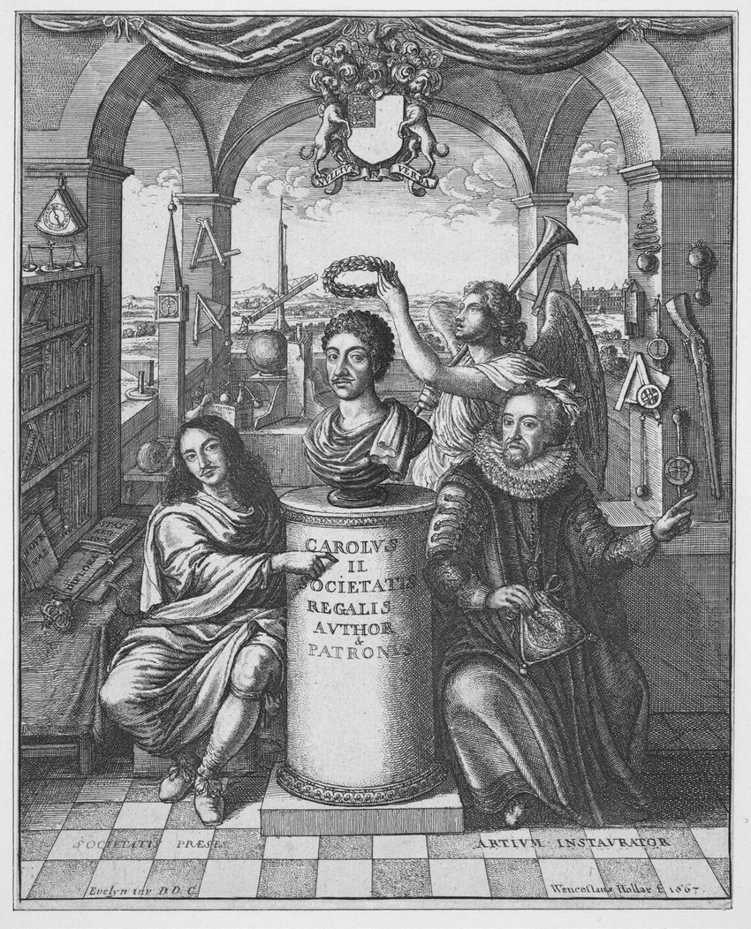
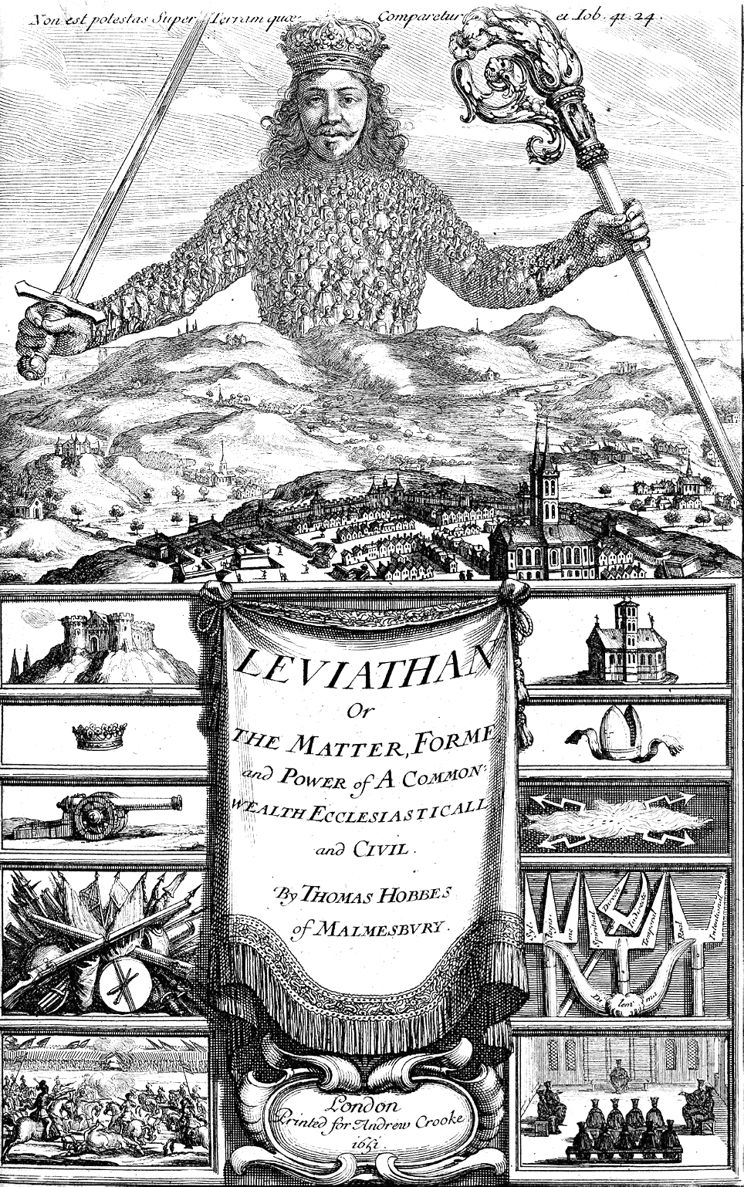
Vitenskapens etos (1600-tallet)

Slide 4
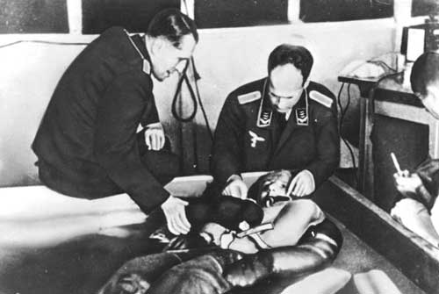
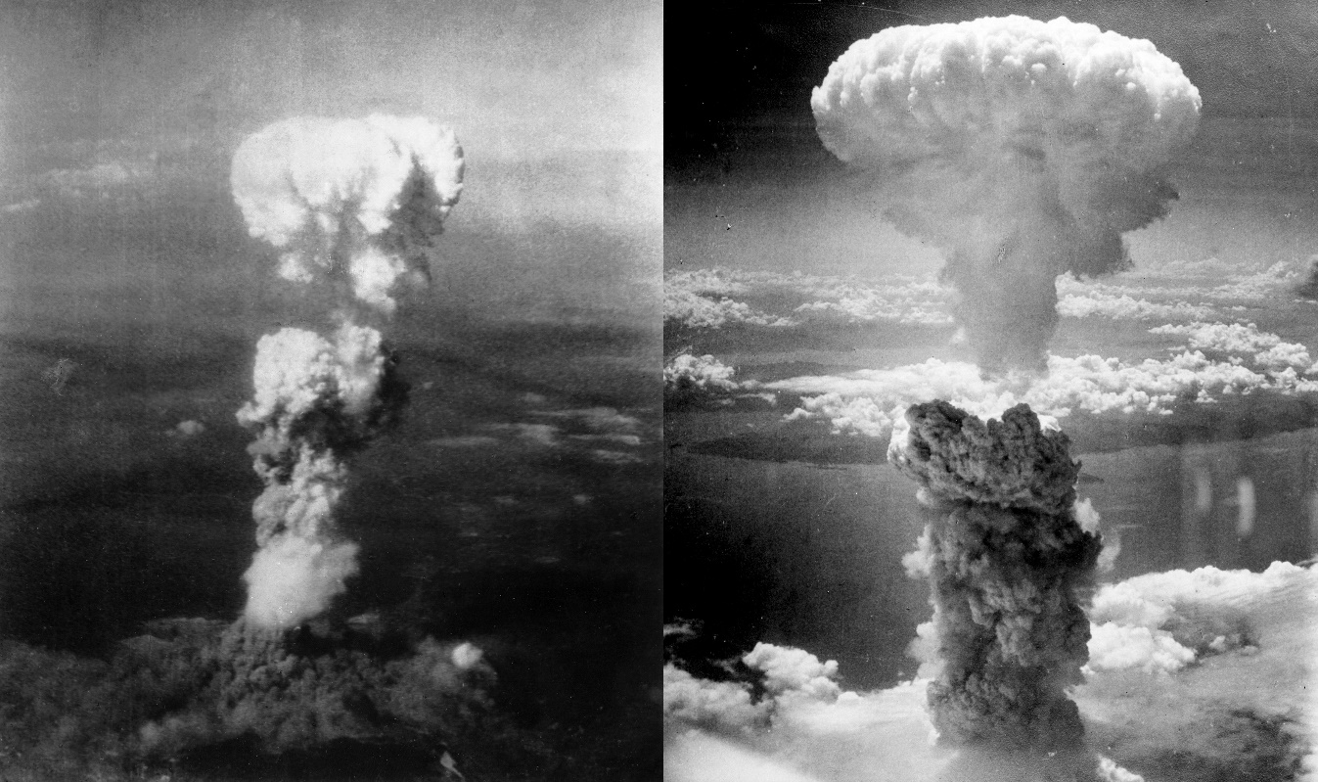
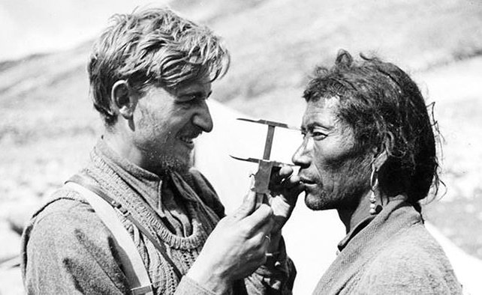
Vitenskap og samfunn (1940-tallet)

Slide 5
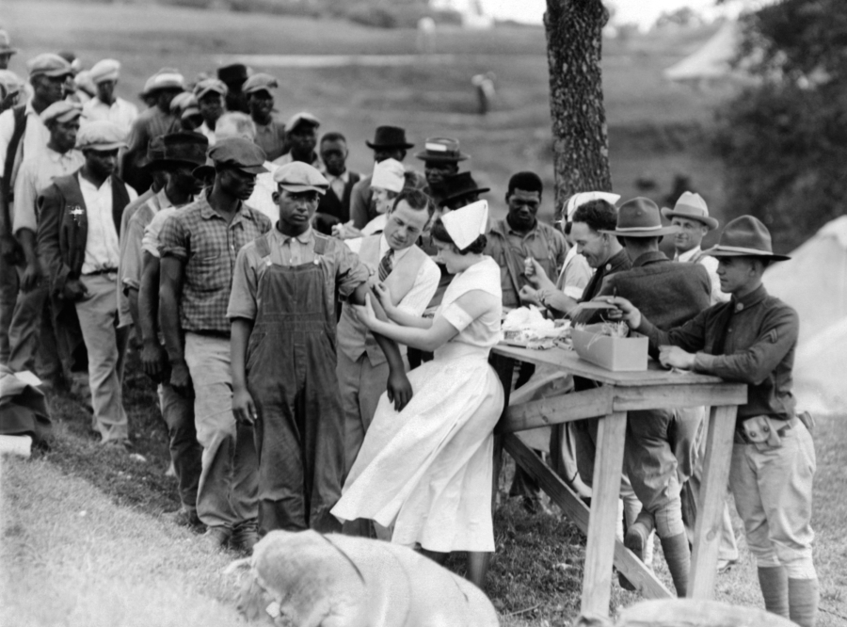
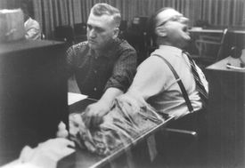
Ansvarlig forskning (1970-tallet)
Tuskegee-experiment
Milgram-experiment

Slide 6
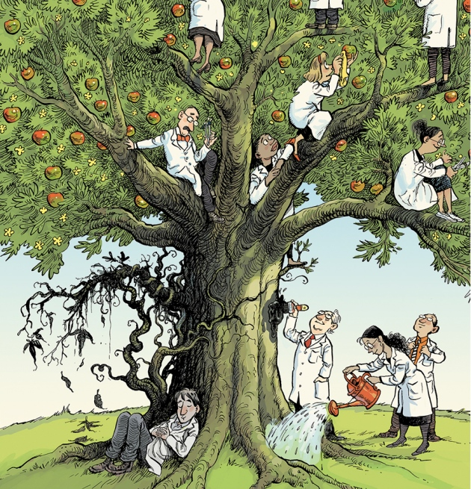
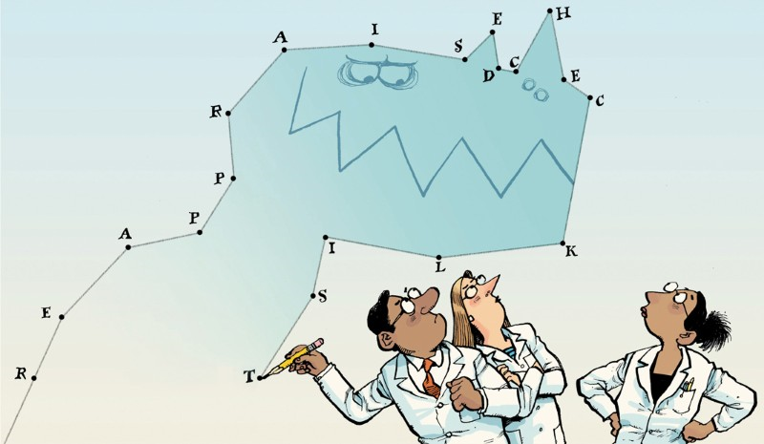
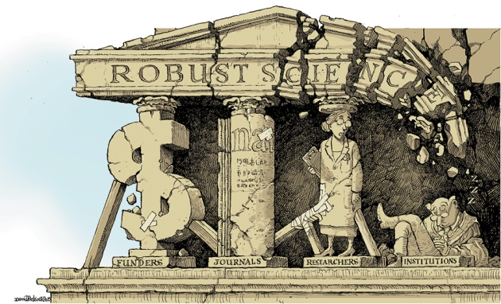
Uredelighet (1990-tallet)
Illustrasjoner: David Parkins, Nature

Slide 7
Oppsummereing
Periode Tema Regulering
1940s Vitenskap og samfunn Autonomi
1970s Ansvarlig forskning Forvaltning
1990s Research Misconduct Juridisk regulering

Slide 8

Forskning og etisk ansvar (1981)

Slide 9
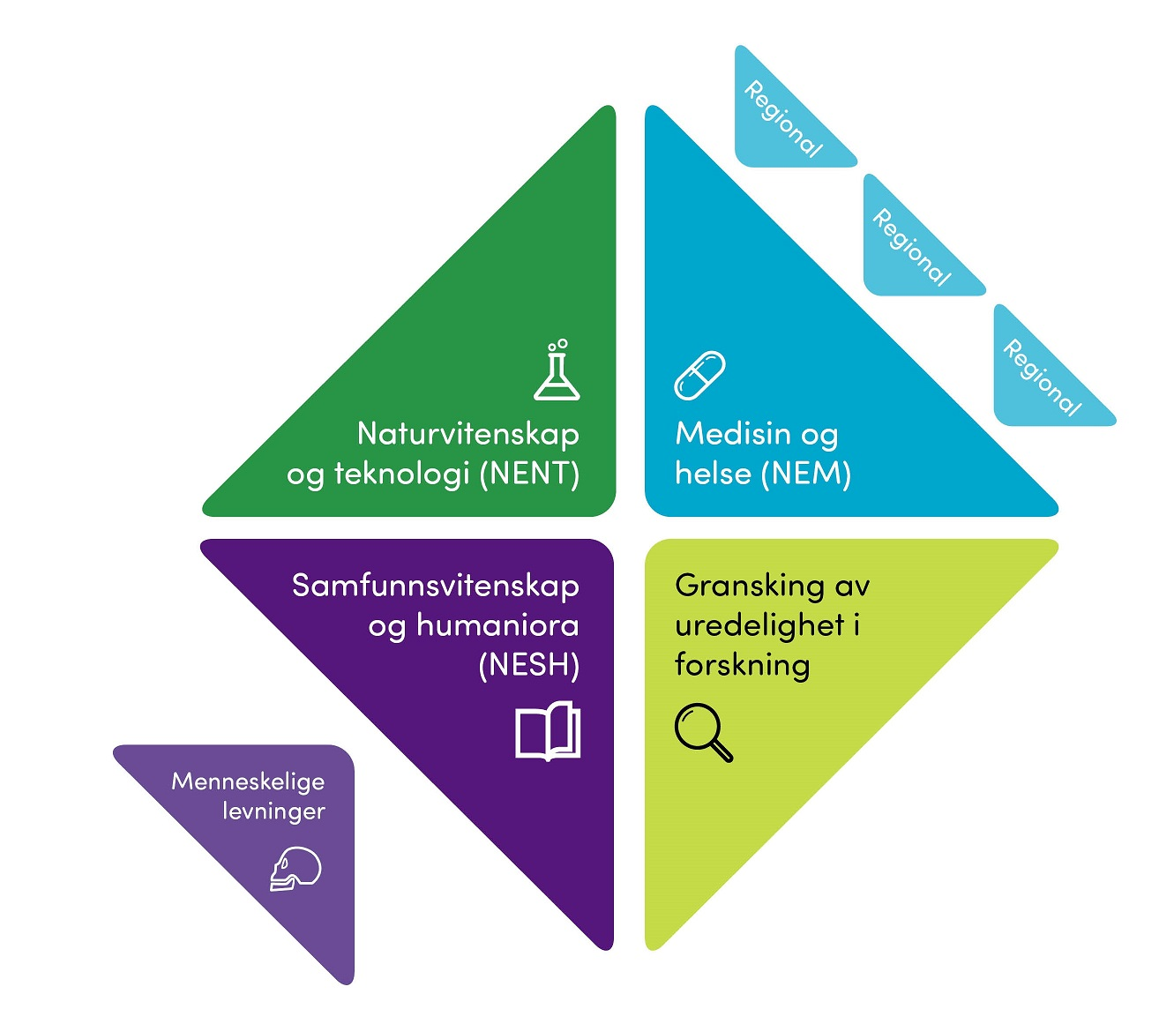
De forskningsetiske komiteene (1990)
NEM
NENT
NESH
GRU (2007)
SKJ (2008)
REK (2009)

Slide 10

forskningsetikk.no

Slide 11
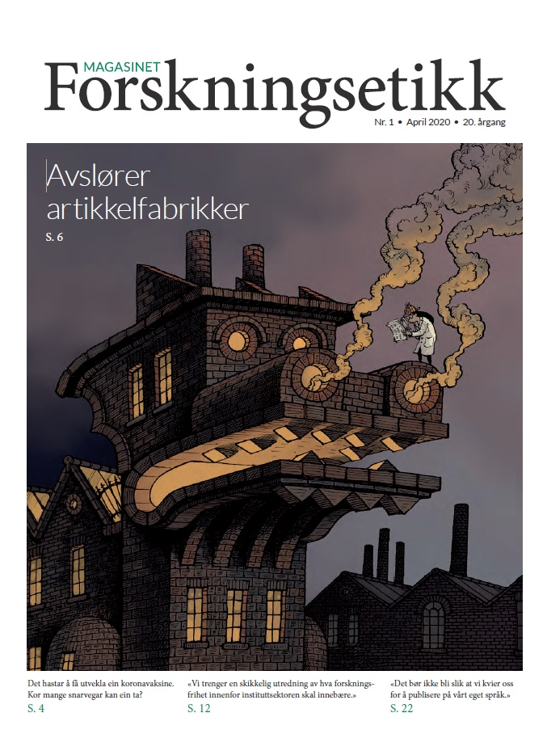
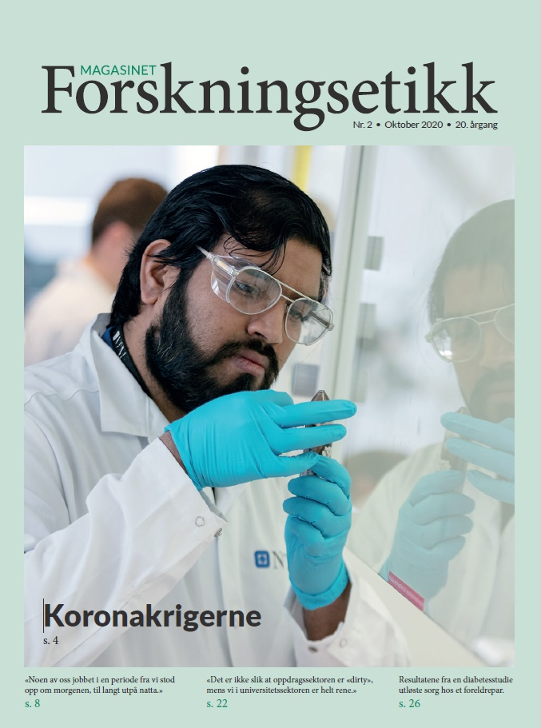
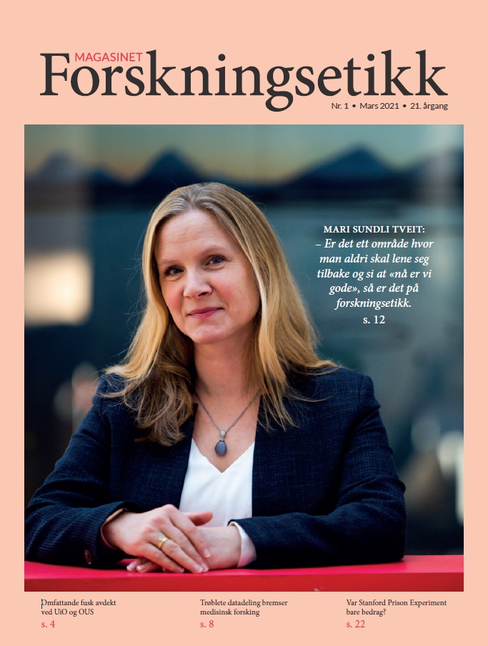

Slide 12
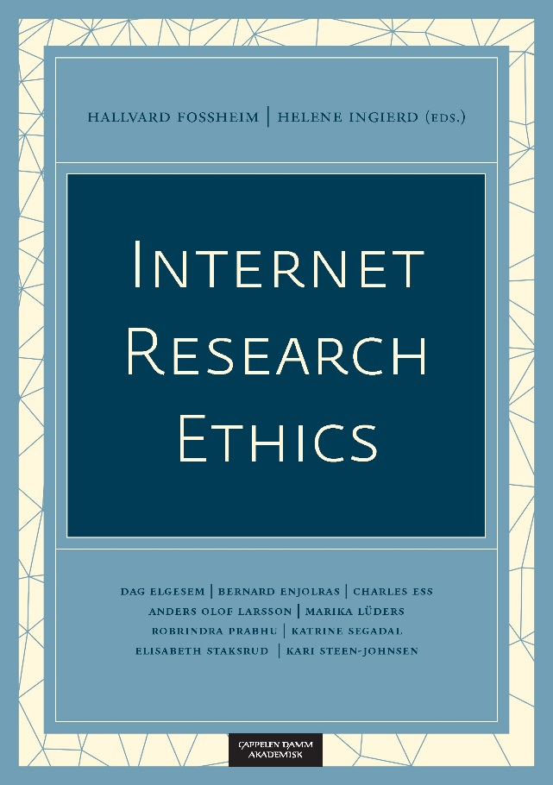



Slide 13

NESHs retningslinjer
Samfunnet
Menneskene
Grupper og institusjoner
Forskersamfunnet
Oppdragsgivere
Allmenheten

Slide 14
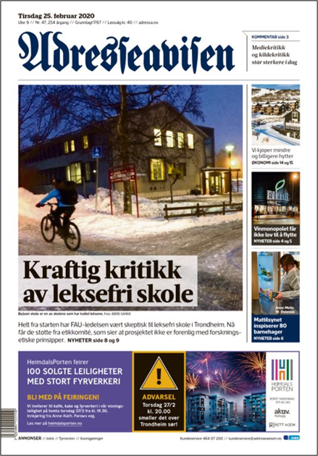

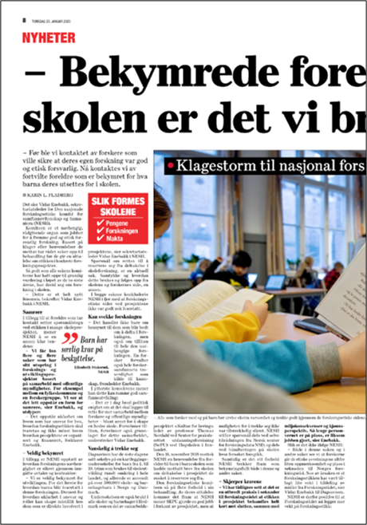

Forsøk med leksefri skole i Trondheim (2020)

Slide 15
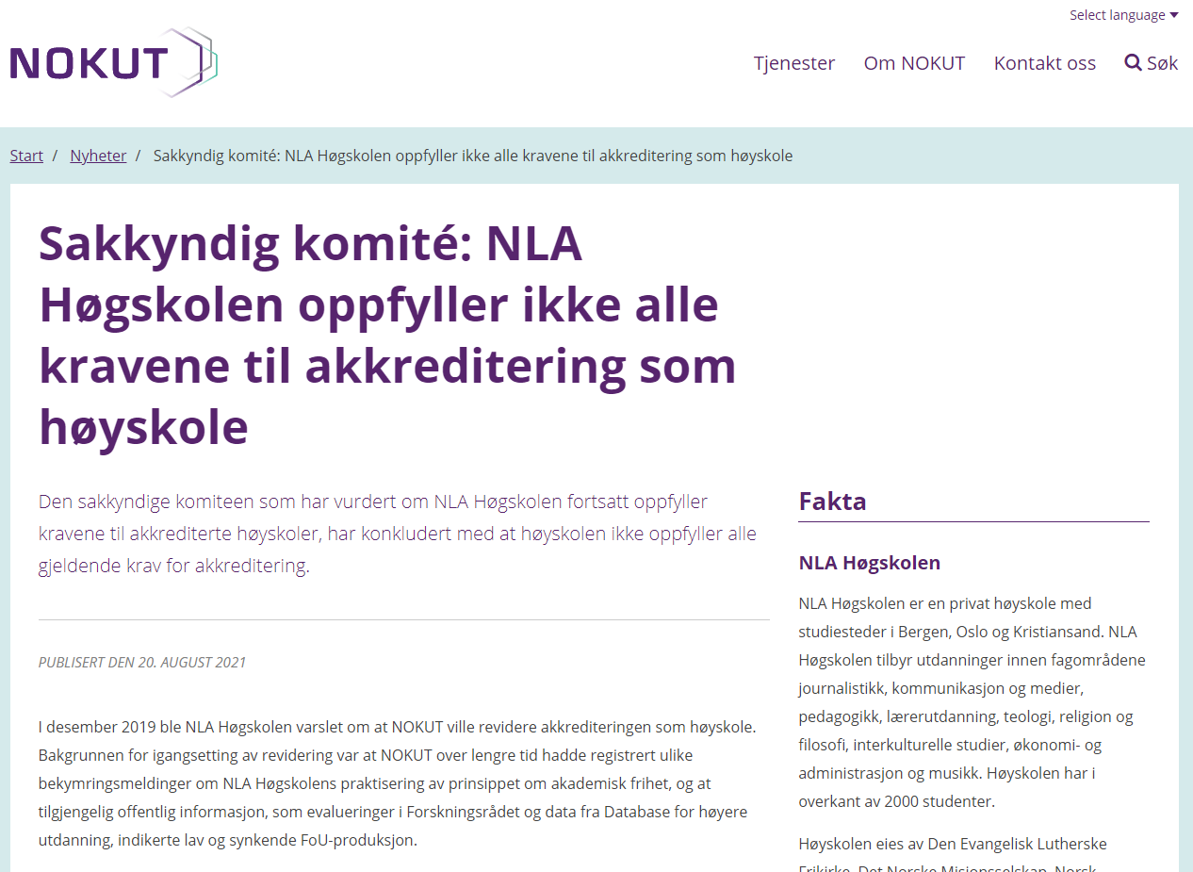
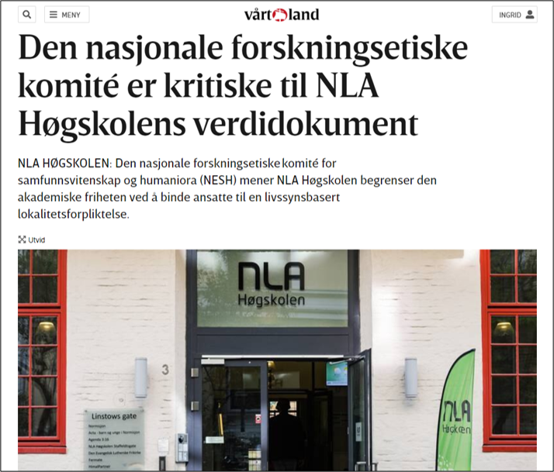
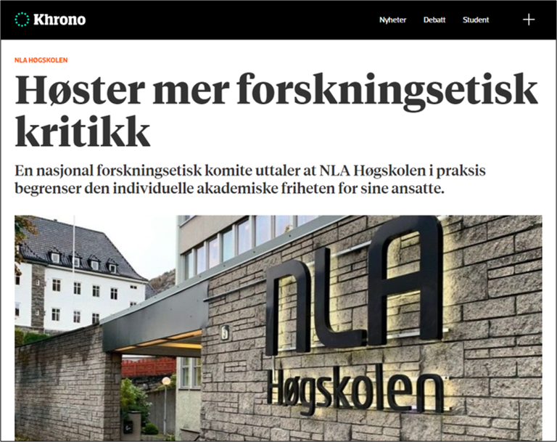
NLA Høgskolens ansvar for forskningsetikk (2021)

